Slide 1
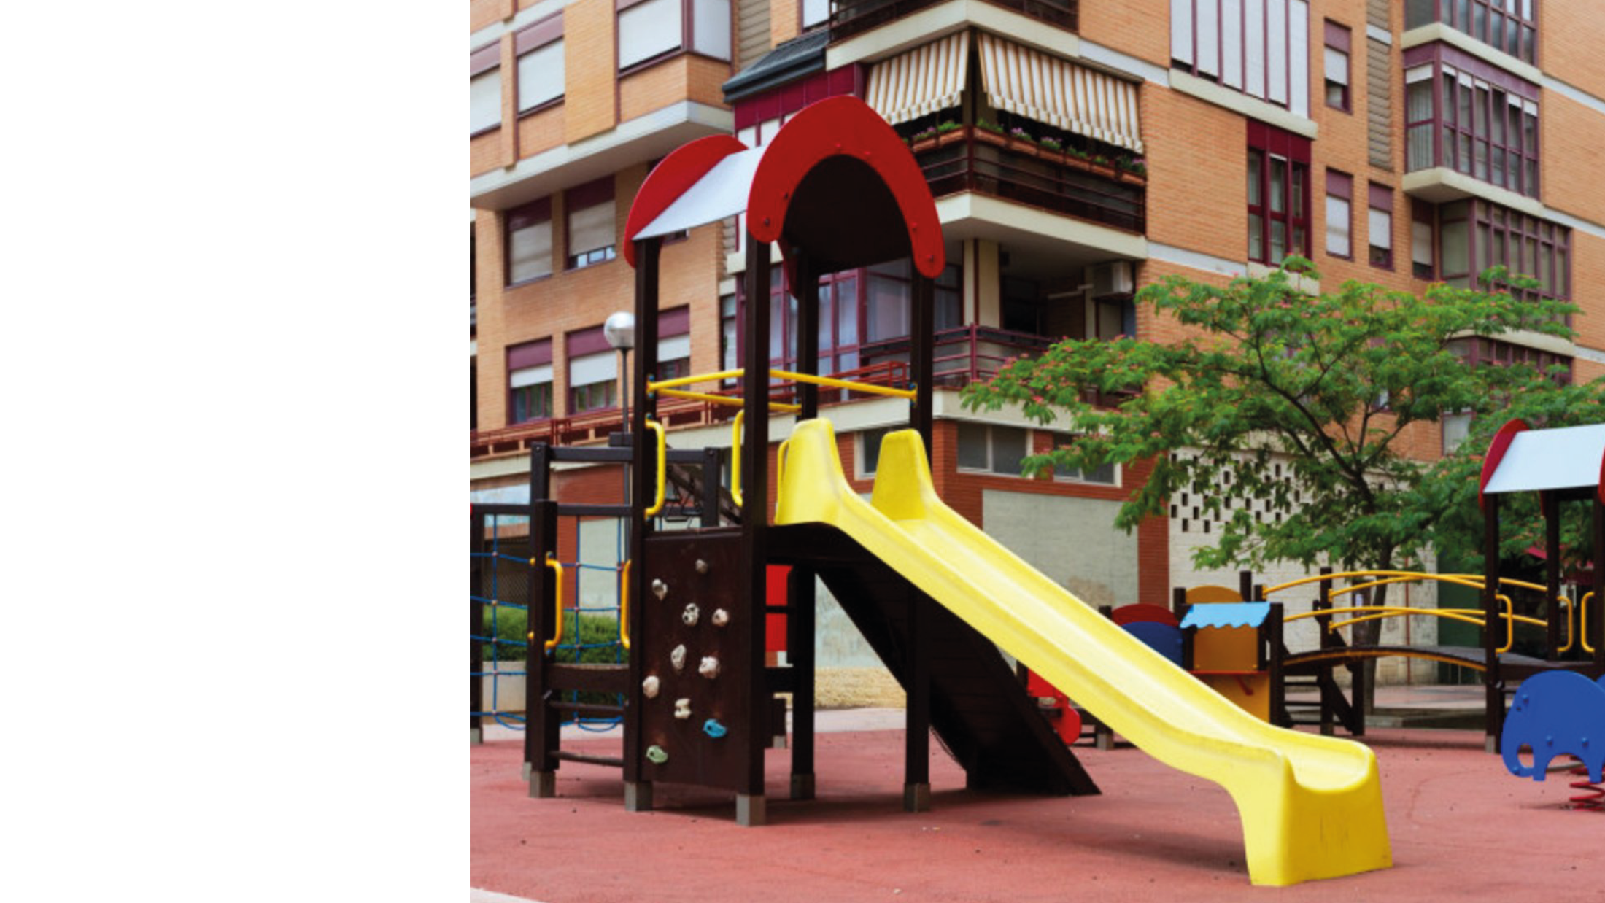
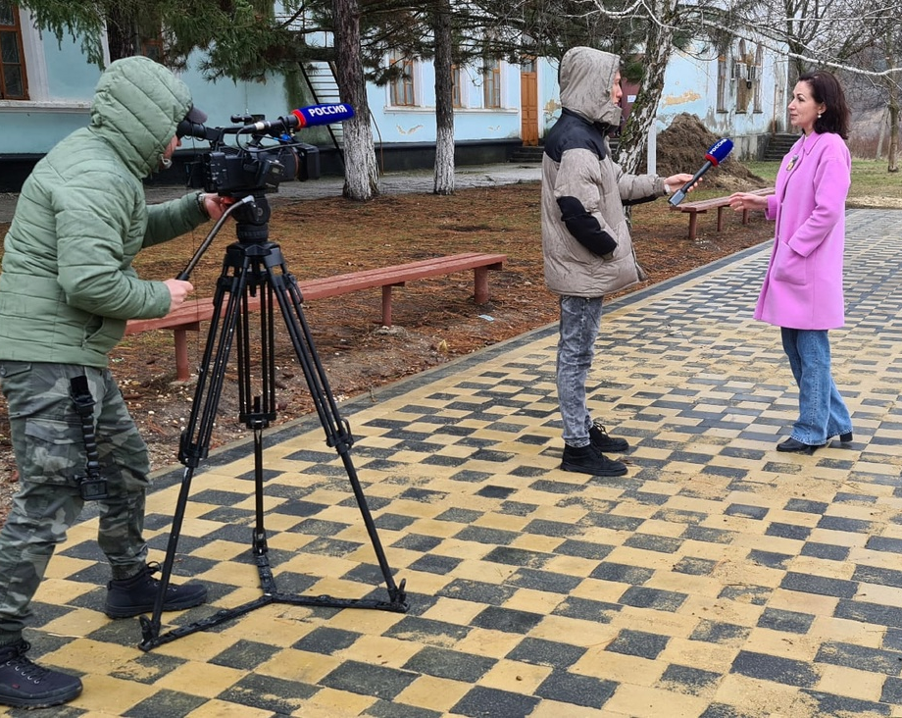
РАБОТА СО СМИ В ПРОЕКТАХ ИНИЦИАТИВНОГО БЮДЖЕТИРОВАНИЯ

Slide 2
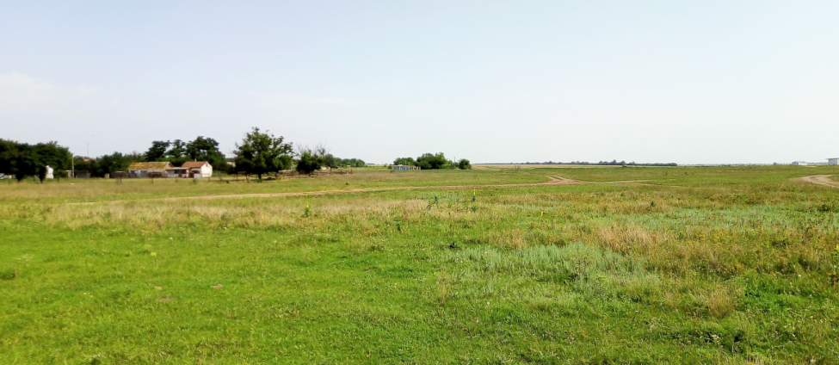
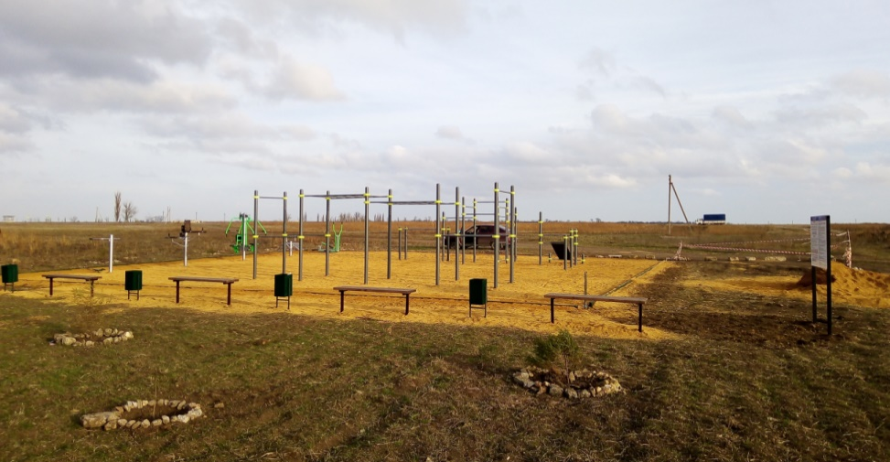
Инициативное бюджетирование
с. Находка Джанкойского района
Позволяет решать текущие проблемы социальной инфраструктуры сельских поселений
Позволяет поддерживать контакт с местными жителями и способствуют росту доверия к власти
Важно выстраивать правильную информационную кампанию, которая будет стимулировать гражданскую заинтересованность, способствовать формированию навыков гражданского участия в самоуправлении
БЫЛО
СТАЛО

Slide 3
Использование информационных стендов - 30 баллов
Оформить стенды на территории значимых социальных объектов (в администрации, школах, ДК, ФАПах)
Повесить информационные плакаты и объявления в местах активного пребывания людей
Начинать информировать за две недели до мероприятия
При оформлении материалов использовать логотип и слоган программы ИБ в Республике Крым

Slide 4
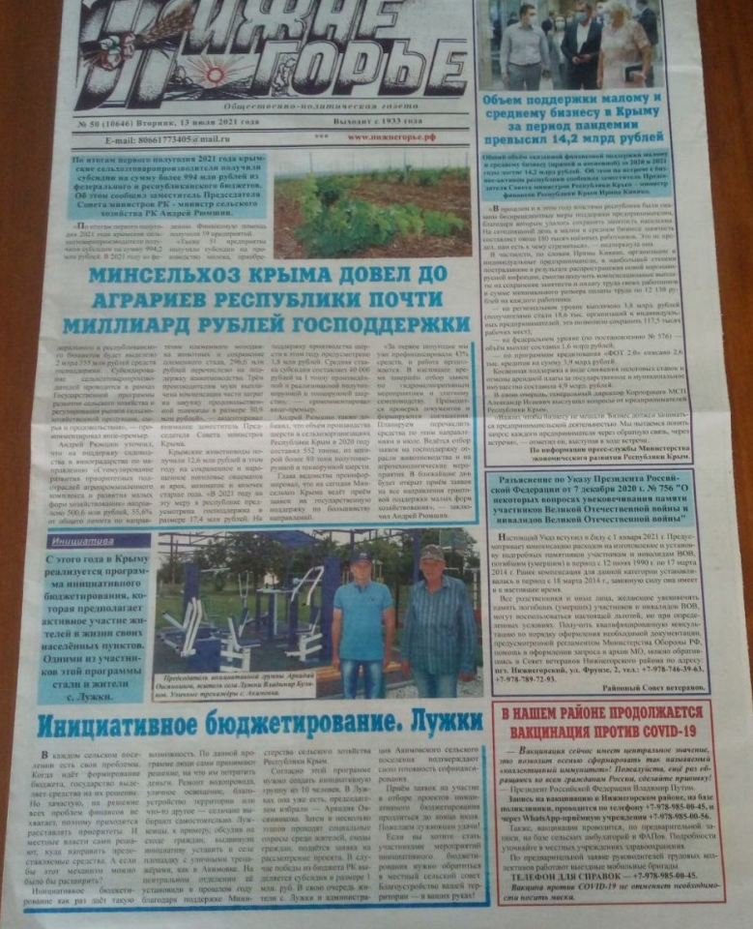
Наличие публикаций в республиканских, районных, городских газетах - 20 баллов
Даже при разовом использовании имеет эффект
Частота информирования: за 4-5 дней до начала мероприятия, после 2-3 дней по завершению мероприятия.
Публикации могут появляться перед каждым новым этапом участия в конкурсе и после каждого этапа
Следует максимально привлекать местные издания, создать колонку, посвященную ИБ

Slide 5
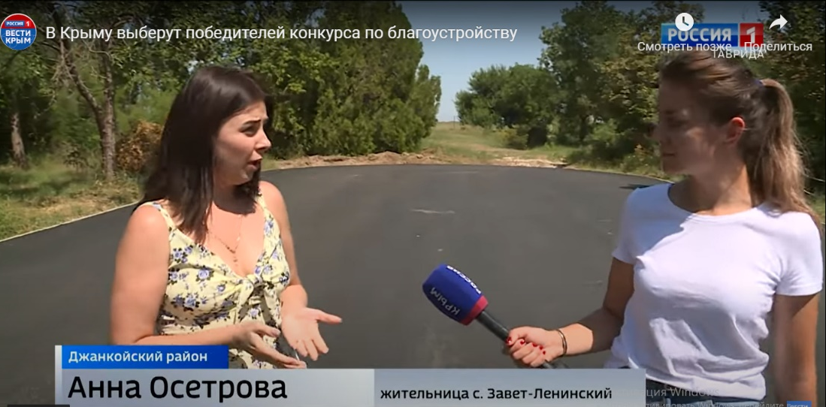
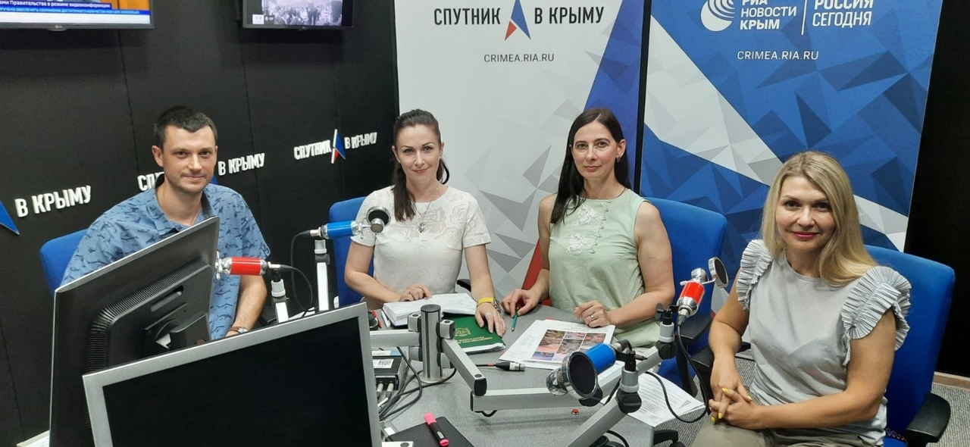
Наличие телевизионной передачи, посвященной проекту - 10 баллов
Наличие радиопередачи, посвященной проекту - 10 баллов

Slide 6
Размещение информации в сети Интернет, в частности в социальных сетях - 30 баллов
Не менее 5 публикаций
Позволяет охватить большую аудиторию
На сайте администрации района / поселения создать рубрику об ИБ и размещать информацию
Использовать информационные сайты, освещающие жизнь района
Выложить информацию в группах населенного пункта в соц. сетях

Slide 7
Размещение информации в сети Интернет, в частности в социальных сетях - 30 баллов
Создать в соц. сетях группы, посвященные проекту ИБ (например, Вконтакте, Одноклассники, Facebook), Использовать мессенджеры (Viber, Whatsapp и др.)

Slide 8
Информационная кампания должна сопровождать весь проект, а не только начальный и финальный этапы
О чем информировать население
!
Рекомендуется назначить сотрудника, ответственного за информационное сопровождение проектов ИБ
О программе ИБ, требованиях к проектам, условиях конкурсного отбора
Об этапах подготовки проекта
О проведении предварительного и заключительного собрания
О ходе работ по реализации проекта
Об открытии объектов

Slide 9
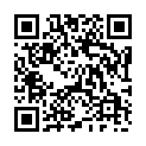
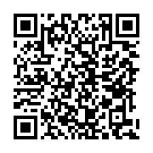
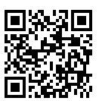
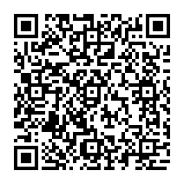
Контакты Центра изучения гражданских инициатив
Электронная почта: centr_grajdan@kipu-rc.ru
Группа во
Вконтакте
Группа в Facebook
Группа в Instagram
Группа в Одноклассниках

Slide 10
Спасибо за внимание!

